Slide 1

a

Slide 2

i

Slide 3
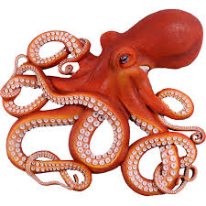
o

Slide 4

e

Slide 5

u

